Slide 1
Struktur Data Praktik ~ ~ Meet 04 ~ ~ Program Studi Informatika Universitas Teknologi Yogyakarta
Dr. Donny Avianto, S.T., M.T.

Slide 2
Checklist Praktikum
Berdoa
Isi Kartu Praktikum
Presensi
Buat Folder di Google Drive / Hard Drive
SD_PRAKT_KEL_NPM_M04
Buat file ipynb untuk Demo
M04_DEMO_[Kelompok]_[10 Digit NPM].ipynb
Buat file ipynb untuk Latihan
M04_LAT_[Kelompok]_[10 Digit NPM].ipynb
Buat file ipynb untuk tugas
M04_TGS_[Kelompok]_[10 Digit NPM].ipynb

Slide 3
Soal demo dan Latihan
Kerjakan soal demo halaman 17 dan 19
Kerjakan soal latihan halaman 20 modul struktur data praktik

Slide 4
Kumpul Latihan
File IPYNB latihan dikumpulkan ke portal elearning max hari ini pukul:
14.30 untuk Kelompok I
16.20 untuk kelompok II
18.10 untuk kelompok III

Slide 5
Soal Tugas
Kerjakan tugas pada sub bab 4.5 Tugas halaman 20 modul struktur data praktik
Hanya tim “Sepak Bola”. Buatlah dictionary bertingkat dengan nomor punggung sebagai key, serta value-nya berisi nama dan umur.

Slide 6
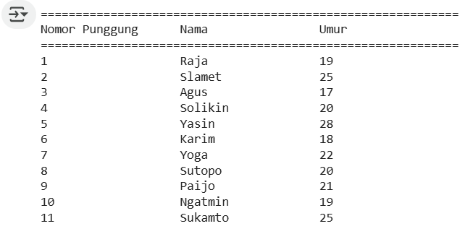
Soal Tugas Dictionary Bertingkat

Slide 7
Kumpul Tugas
File IPYNB Tugas latihan dikumpulkan ke portal elearning max hari ini pukul 22.00 WIB

Slide 8
Selamat Mengerjakan

